Slide 1
看懂婴儿以后，互动是否改变？
这项试验把母亲自评与后续互动观察分开检验。
原研究：Valla等，2025，冰岛。
问题：共同观察婴儿，能否改善母亲的理解与互动？
本次为文章解读，研究由原作者团队完成。
Valla et al., 2025 · pp.1–2
1
Notes:
帮助母亲理解新生儿的信号以后，她报告的学习与信心，和后来观察到的互动，会怎样变化？今天解读Valla等人在冰岛开展的随机试验。研究同时收集母亲问卷和四个月时的互动录像，我们沿着问题、已有证据、设计和发现来看：共同观察带来了什么，又把哪些问题留给了后续研究。
来源：Valla et al., 2025 · pp.1–2
预计讲解：40秒

Slide 2
从理解婴儿到互动表现，分别测了什么
敏感性与非敌意是情绪可得性的不同维度。
概念关系 | 含义与表现示例 | 本文如何测量
情绪可得性 整体框架 | 积极的情绪联结； 兼顾成人与婴儿。 | 4个月互动录像； EAS六维评分
敏感性 成人维度 | 察觉并恰当回应信号； 如婴儿转头时放慢互动。 | EAS敏感性评分
非敌意 成人维度 | 调节自己的负面情绪； 少责备、少不耐烦。 | EAS非敌意评分
母亲自评学习 | 报告自己学到了多少， 与观察到的表现分开。 | 第2、3、4周问卷； 1—4分
表现例子用于解释概念，非本研究的逐例观察记录。
Saunders et al., 2015 · Emotional Availability; Valla et al., 2025 · p.6 Measures
2
Notes:
情绪可得性说的是双方能否形成积极、协调的情绪联结，不只看母亲，也看婴儿的回应和参与。敏感性是其中一个成人维度：能否察觉婴儿信号并作出合适回应。例如婴儿转头时，照护者留出停顿，等他重新投入，这是帮助理解的例子，并非本文记录的个案。非敌意关注另一面：照护者能否调节自己的负面情绪，少表现出不耐烦或责备。少敌意不自动等于所有回应都敏感。本文用四个月时约二十分钟的自由游戏录像，由不知道组别的编码者给EAS六个维度评分。与此分开，早期家长问卷问母亲觉得学到了多少；其中Child competence也指她对婴儿能力的了解，不是儿童发展测验。
来源：Saunders et al., 2015 · Emotional Availability; Valla et al., 2025 · p.6 Measures
预计讲解：90秒

Slide 3
已有互动获益线索，常规服务中还能增加什么
已有试验提供积极线索，仍需检验不同照护背景下的增量。
原作者回顾：北欧研究报告母亲更了解婴儿信号。
澳大利亚试验：高风险初产妇的部分EAS维度改善。
本文追问：两组访视次数相同，加入NBO后会怎样？
Valla et al., 2025 · pp.2,8–9; Nicolson et al., 2022 · §2.1–2.2; §3.3
3
Notes:
已有证据并非一片空白。Valla等回顾的北欧研究报告母亲更了解婴儿信号；这里保留原作者回顾的归属。最接近的是Nicolson等2022年的澳大利亚随机试验：有产前困扰或相关病史的初产妇接受三次NBO，四个月时观察到敏感性与非侵入性得分较高。冰岛研究进一步把NBO嵌入原有家庭访视，两组访视次数相同。这让问题具体化：在已有照护之上，共同观察能否增加母亲的学习，并带来后续互动变化？因此，本文值得关注的不是又换了一个国家，而是增加了一项不同照护背景下的随机比较。
来源：Valla et al., 2025 · pp.2,8–9; Nicolson et al., 2022 · §2.1–2.2; §3.3
预计讲解：65秒

Slide 4
随机比较的是常规访视中增加NBO
两组均有常规访视，研究检验NBO的增量。
56人随机分组；正文报告研究样本为54人。
NBO组：常规照护＋共同观察。
对照组：相同访视次数的常规照护。
母亲知道接受什么；EAS编码者对组别设盲。
Valla et al., 2025 · pp.3,6
4
Notes:
研究在雷克雅未克招募，随机序列由不参与临床实施的研究者准备。正文写明五十六人被随机分配，干预组有两人没有完成问卷，随后概括研究样本为五十四人。需要注意，对照组不是没有照护，而是接受同样次数的常规家庭访视。因此，结果回答的是在既有服务中增加NBO有何变化。母亲不能被假定为盲态，而后续录像的EAS编码者不知道组别。不同结局的分母还要回各自记录核对。
来源：Valla et al., 2025 · pp.3,6
预计讲解：65秒

Slide 5
从217人筛查到56人随机分组
56人随机进入试验，随后两人未完成问卷。
随机分组：两组各28人。
筛查217人 → 符合条件60人
正文概括样本：NBO26人，对照28人。
同意并随机56人：两组各28人
NBO组退出2人；对照组无此退出
原文概括研究样本：26＋28＝54人
据Fig.1重排；不同指标的分析分母另见各表。
Valla et al., 2025 · p.4 Fig.1
5
Notes:
招募先从二百一十七人的筛查开始，六十人符合条件，五十六人同意并随机分组，每组二十八人。随后NBO组两人没有完成问卷，正文以二十六加二十八概括研究样本。后面的结果按各自分析记录阅读；表七另有分母不一致的问题，我们在证据边界页具体说明。
来源：Valla et al., 2025 · p.4 Fig.1
预计讲解：40秒

Slide 6
NBO让母亲参与观察和回应
护士与母亲共同观察婴儿信号，并讨论相应的回应方式。
第2、3、4周访视。
观察婴儿状态
按婴儿状态选择观察。
共同识别信号
共同讨论信号与回应。
尝试合适回应
回顾观察与策略
Valla et al., 2025 · pp.3,5 Intervention
6
Notes:
经过认证的护士在产后第二、三、四周访视时，与母亲一起观察婴儿。十八项神经行为观察并不是机械地逐项做完，而是随婴儿状态安排：哭泣时探索安抚方式，安静清醒时看看他怎样回应母亲的声音与面孔，以及什么时候需要休息。结束前，护士和母亲回顾刚才看到的信号，讨论适合这个婴儿的回应策略。家长在这里参与观察和判断，而不只是接受一段育儿知识讲解。
来源：Valla et al., 2025 · pp.3,5 Intervention
预计讲解：65秒

Slide 7
两类结局对应两种分析
自评追踪近期学习，录像评分考察四个月时的互动。
资料 | 时点 | 分析
家长问卷 | 产后第2、3、4周 | 混合效应模型
20分钟互动录像 | 产后4个月 | EAS六维评分
互动组间比较 | 同一观察时点 | 未调整＋调整模型
Valla et al., 2025 · pp.5–7; Tables 2,6,7
7
Notes:
家长问卷在三次访视后填写，作者用混合效应模型处理这些时点的信息。结果页将展示只调整时间的组间差异。互动录像则在四个月时拍摄，每段自由游戏约二十分钟，使用EAS的六个维度评分。作者既给出未调整比较，也给出调整孩子性别、喂养和胎龄的回归结果。把两套分析分开，能避免把某一次显著发现说成所有互动维度都改善。
来源：Valla et al., 2025 · pp.5–7; Tables 2,6,7
预计讲解：70秒

Slide 8
母亲报告学到了更多
仅调整时间的模型中，两项自评量表均有正向组间差。
了解婴儿能力
1.01 [0.71, 1.31]
家长能力与信心
0.90 [0.57, 1.23]
参考值 = 0
0 ← 问卷分数差 → 1.5
仅调整时间的组间分数差；区间按表6；问卷分量表缺正式验证。
Valla et al., 2025 · p.9 Table 6
8
Notes:
母亲报告的学习呈现了较清楚的组间差异。只调整时间的模型中，对婴儿能力的了解高一点零一分，区间为零点七一到一点三一；对家长能力与信心的自评高零点九零分，区间为零点五七到一点二三。这是1到4分问卷上的未标准化差异，反映母亲的学习体验。分量表缺少正式验证，所以还需要下一页的行为观察来回答互动是否改善。表六同时报告，对婴儿能力了解的第三次评分较第一次低零点二九；这是跨组的时间项，不能解释为NBO的组间效果随时间减弱。
来源：Valla et al., 2025 · p.9 Table 6
预计讲解：65秒

Slide 9
四个月时，多数互动维度仍未得到明确答案
调整后仅非敌意的区间不含零，其他维度的差异仍不确定。
敏感性
1.55 [-1.56, 4.67]
组织性
2.58 [-0.69, 5.86]
非侵入性
1.82 [-1.50, 5.14]
非敌意
1.90 [0.19, 3.62]
婴儿回应
1.37 [-1.36, 4.10]
婴儿参与
1.98 [-0.97, 4.94]
参考值 = 0
-3 ← EAS分数差 → 6
调整性别、喂养和胎龄；点估计及95% CI，原文Table 7。
Valla et al., 2025 · p.9 Table 7
9
Notes:
回到更重要的行为问题：四个月时的互动怎样？敏感性的调整后差值为一点五五，区间从负一点五六到四点六七，说明目前对差异的方向和大小仍不确定。组织性、非侵入性以及婴儿回应和参与也有跨零区间。非敌意的差值为一点九零，区间为零点一九到三点六二，提示这一维度的得分较高，也就是较少表现出敌意。六个维度的结果给出的图景是：母亲自评的学习优势较清楚，广泛的互动改善尚缺乏明确证据；单项非敌意线索还要结合模型设定来看。
来源：Valla et al., 2025 · p.9 Table 7
预计讲解：80秒

Slide 10
非敌意的发现依赖分析设定
未调整区间含零；调整后为正，宜作为有限证据理解。
未调整
0.67 [-0.85, 2.18]
调整后
1.90 [0.19, 3.62]
参考值 = 0
-1 ← 非敌意分数差 → 4
95% CI；未调整p = .383，调整后p = .031。
Valla et al., 2025 · p.9 Table 7
10
Notes:
非敌意的结果随模型设定改变。未调整差值为零点六七，区间从负零点八五到二点一八；调整孩子性别、喂养和胎龄后，差值为一点九零，区间从零点一九到三点六二。两套结果来自同一研究，显示这条线索依赖调整设定。它值得进一步研究，也需要和敏感性等主要互动结果的不确定性一起理解。
来源：Valla et al., 2025 · p.9 Table 7
预计讲解：50秒

Slide 11
和最接近的澳大利亚试验放在一起看
本文把NBO放进同次数常规访视，补充了自评与互动观察证据。
对照维度 | 澳大利亚（2022） | 冰岛（2025）
对象 | 有风险的初产妇； 互动分析完成者74人 | 有风险母亲，含经产妇； 正文样本54人
比较条件 | 三次NBO＋常规治疗 对常规治疗；未等时接触 | 三次NBO＋常规访视 对同次数常规访视
观察与分析 | 4个月EAS； 多变量及后续维度比较 | 4个月EAS； 未调整与协变量调整
发现 | 敏感性、非侵入性 得分较高 | 非敌意仅调整后区间不含零； 其余差异仍不确定
显著性不同不等于研究结论冲突；对象与照护差别是解释线索，尚未被直接比较。
Nicolson et al., 2022 · §2.1–2.5; §3.3/Table 4; Valla et al., 2025 · pp.3,6,9/Table 7
11
Notes:
把本文与最接近的澳大利亚试验对应起来，可以看到共同点是三次早期NBO和四个月时的EAS观察。澳大利亚研究纳入高风险初产妇，互动分析包括七十四名完成者；它报告敏感性和非侵入性得分较高。冰岛纳入了初产和经产妇，两组家庭访视次数相同，而澳大利亚对照没有匹配NBO的接触时间。分析也有不同：澳大利亚先作多变量再作维度比较，冰岛同时报告未调整和协变量调整结果。本文增加的是常规访视背景下、兼顾自评与观察的一项随机证据；它把“互动改善”进一步细分到具体维度和模型。仅凭一项显著、另一项未显著，不能判定两个研究彼此冲突，更不能指定照护差异就是原因。
来源：Nicolson et al., 2022 · §2.1–2.5; §3.3/Table 4; Valla et al., 2025 · pp.3,6,9/Table 7
预计讲解：85秒

Slide 12
理解婴儿信号如何转化为更少的负面回应
作者提出“理解调节需要—增进共情”的解释，本文未直接检验。
作者解释：理解哭泣与失调背后的需要，有助于共情。
剂量、观察时程和原有服务是候选解释。
研究借鉴：下一步应同时记录过程与行为。
Valla et al., 2025 · pp.8–9 Discussion
12
Notes:
Valla等把非敌意线索与理解婴儿联系起来：哭泣可能表达调节需要，理解这种需要有助于减少对婴儿的负面解释。这是作者提出的过程解释，研究没有直接检验共情的中介作用。对于尚不清楚的互动变化，作者还讨论剂量、观察时程和原有服务。它们为下一步研究提供方向，目前的比较没有把这些解释区分开。对教育和家庭支持项目，我的借鉴是：应该同步记录家长怎样理解情境、怎样实际回应，从而检验学习体验如何转化为互动表现。
来源：Valla et al., 2025 · pp.8–9 Discussion
预计讲解：65秒

Slide 13
哪些条件影响这项证据的用途
小样本、测量与实施记录限制了结果的推广和解释。
样本较小，部分互动差异估计仍不精确。
缺少实施忠实度测量，问卷分量表缺正式验证。
部分分析样本数报告有不一致，需保留疑点。
结果来自当地常规服务中的高风险母婴家庭。
Valla et al., 2025 · pp.3,9; Table 7
13
Notes:
使用这项证据时，有几处边界会影响判断。小样本使互动估计仍不精确；缺少实施忠实度测量，难以知道每次共同观察落实到了什么程度。自评分量表也缺正式验证，不能把分数差直接对应为客观能力增量。另有一个需要保留的原文疑点：正文概括为NBO二十六人、对照二十八人，但表七敏感性一行两组都列二十九，其他对照项也列二十九。这里保留原表估计与疑点，不能自行猜测分母。结论适用于当地常规照护中的这一高风险样本，推广需要更多证据。
来源：Valla et al., 2025 · pp.3,9; Table 7
预计讲解：60秒

Slide 14
把“学到了”与“做到了”同时测量
这项随机试验补充了常规访视中的证据：自评获益与互动变化需分开判断。
新增认识：常规服务中的学习优势，未伴随广泛而明确的互动改善证据。
研究借鉴：同时测量家长的理解、信心与可观察回应。
组会讨论：我们的项目如何检验从“学到了”到“做到了”？
Valla et al., 2025 · pp.9–10
14
Notes:
用一句话收尾：这项研究针对高风险母婴家庭，在同次数常规访视中随机加入NBO，发现母亲自评的学习与信心更高、四个月互动的改善证据仍有限，补充了已有试验在不同照护背景下的证据，并要求我们把不同结局层次分开判断。对自己的研究，一个明确的设计启示是同时测量理解、信心和实际表现。我们准备怎样观察从学到做到的过程？
来源：Valla et al., 2025 · pp.9–10
预计讲解：50秒

Slide 15
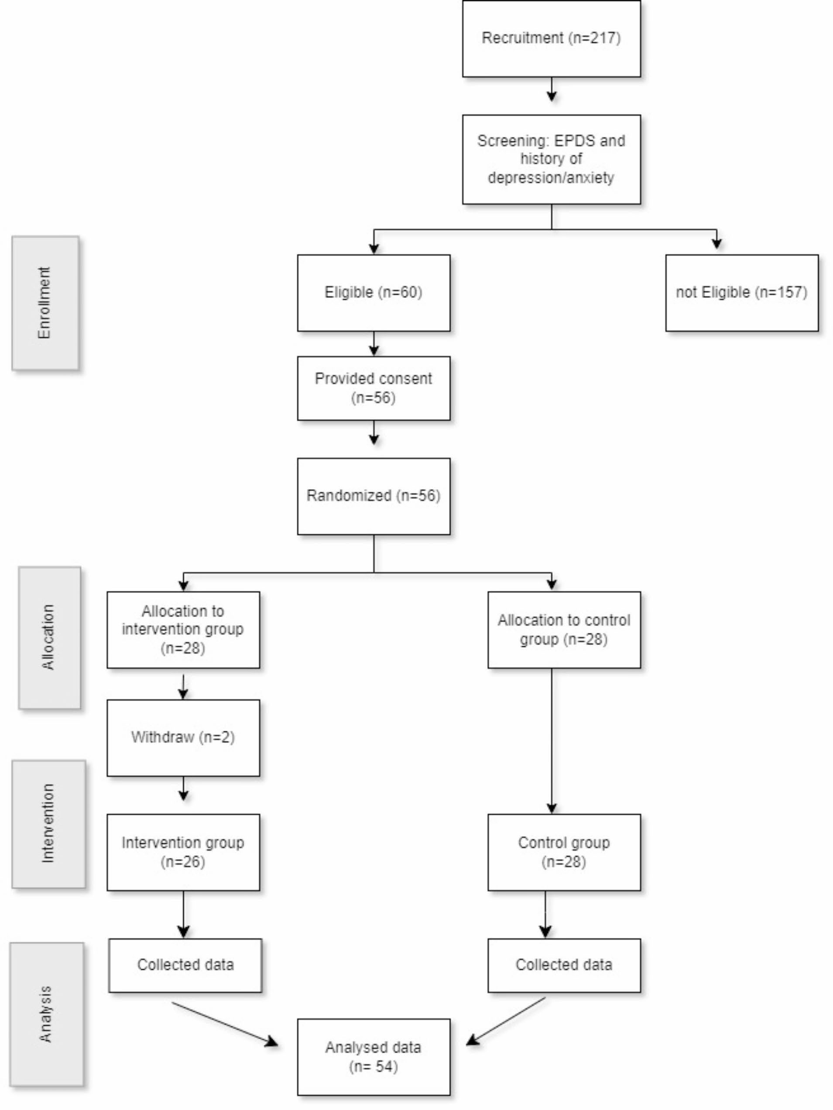
附录：原文招募与随访流程
原图记录了筛查、随机分组与退出情况。
原图：Valla等（2025），Fig.1，CC BY 4.0；未改写图内信息。
Valla et al., 2025 · p.4 Fig.1
15
Notes:
这里保留原研究的完整招募流程图，供需要时放大查看各阶段人数。
来源：Valla et al., 2025 · p.4 Fig.1
预计讲解：10秒

